Slide 1
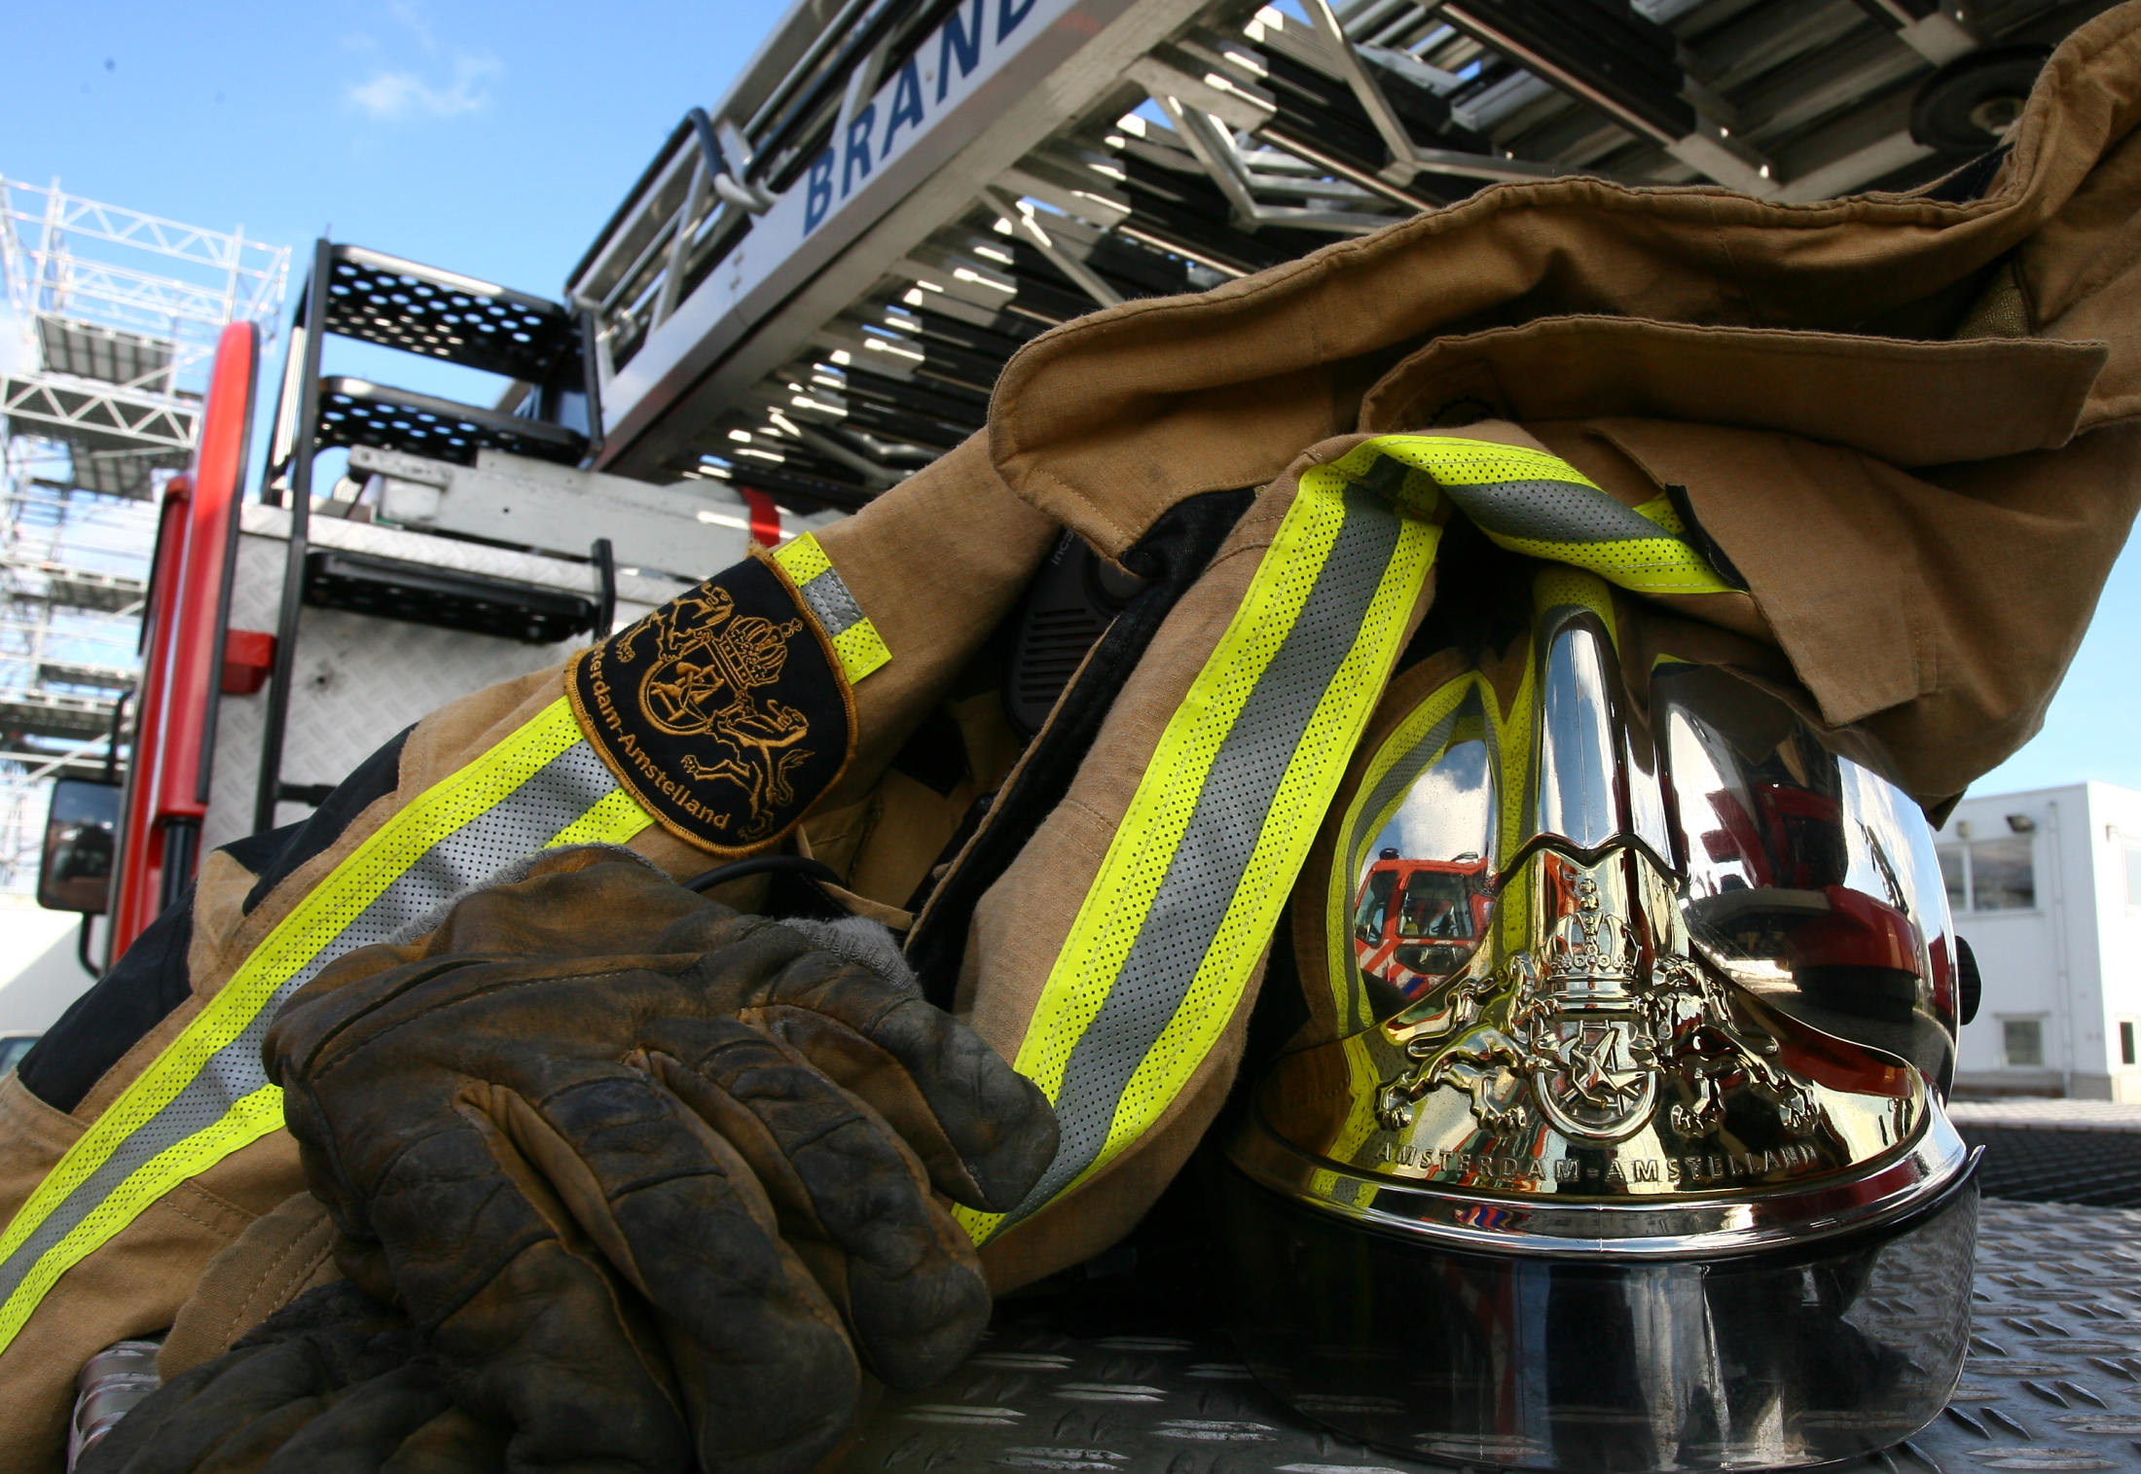
Brandweer Amsterdam-Amstelland
2016 – 2020
Redder en raadgever
Behulpzaam Deskundig Daadkrachtig
Notes:
1
Ter inspiratie; breder dan alleen proeftuinkazerne. Transitieovereenkomst is kader, geen doel op zich.
De samenleving verandert zodanig dat we als brandweer wel moeten nadenken over onze rol en positie. Wat willen en kunnen wij voor die 90 miljoen per jaar leveren? Hoe sluiten we aan bij de veranderende rol van de overheid en ontwikkelingen als gebiedsgericht werken, duurzaamheid.

Slide 2
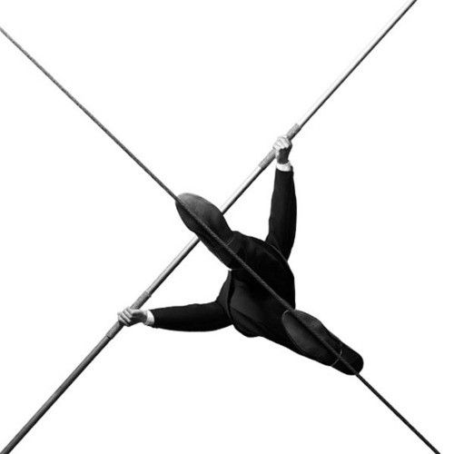
2016
Gewóón doen en gewoon doen!
Concept manifest
Betekenis geven aan leiderschap
Normaliteit 2016 – bewustzijn creëren & handhaven
Uitvoeren transitieovereenkomst
Productie- & functieafspraken maken
Inhoud geven aan eigen verantwoordelijkheid
En durf ook te denken in het grotere geheel; wat voor soort brandweer moeten wij anno 2016 zijn?
Notes:
2

Slide 3
De samenleving verandert in rap tempo
Gevestigde instituties boeten aan macht in;
Hiërarchische verhoudingen maken plaats voor horizontaal georganiseerde netwerken;
Maatschappelijke patronen lopen dwars door klassieke indelingen heen;
Vertrouwen in instituties en autoriteit kalft af;
Verantwoordelijkheid voor eigen welzijn verschuift steeds meer naar de burger;
Samenleving organiseert zichzelf in allerlei initiatieven.

Slide 4
2020
Openheid, transparantie, durf
Diversiteit en gelijkwaardigheid
Gedrag
Gezond
Zichtbaar en daadkrachtig
Culture Capacity
Uitnodigend
Leadership Capacity
Nieuwsgierigheid en compassie
Arbeidsmoraal en integriteit
Leefomgeving
Notes:
- Zoeken naar passende oplossingen binnen wettelijke kaders (voorbeeld arbeidstijdenwet)

Slide 5
Proeftuinkazerne als belangrijke concrete stap naar ‘Gezond en uitnodigend’
Gezond
Arbeidstijden en rooster
Duurzame, inspirerende omgeving
Beweging en rust
Voeding
Uitnodigend = verbinding met de samenleving door
Gedeelde ruimte voor brandweer en burgers, open deuren
Warm persoonlijk contact (samen koken, samen eten, samen sporten)
Luisterend oor en adviserend
Inrichten voorlichtingsruimte (denk aan vitrines, films, foto’s en interactief, permanente coolbox experience)
Notes:
Open deuren, muv priveruimtes (slaapdeel)
Werkplekken voor eigen (kantoor)personeel en voor bewoners en werkenden. Te huren vergaderzaal.

Slide 6
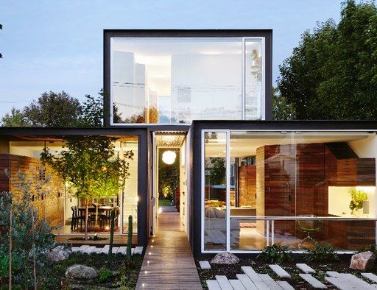
Open up!
ELKE DAG IS EEN OPEN DAG
Notes:
Want we zijn een publieke organisatie, tenslotte. Betaald van publieke gelden. Geld van ons allemaal.

Slide 7
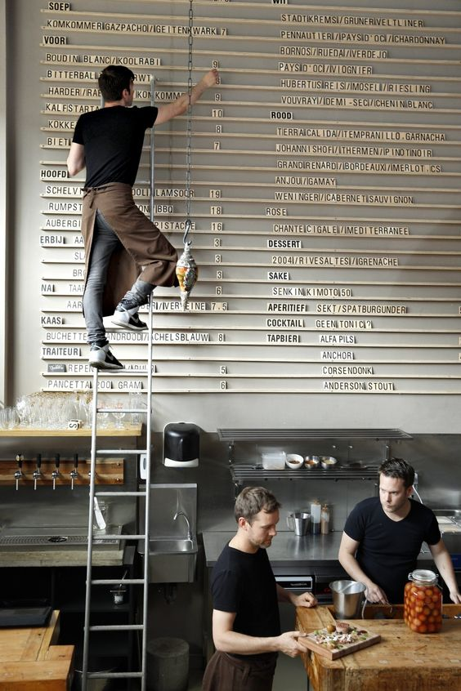
Deel de keuken: koken voor de brandweer
en leren over brandveiligheid in de keuken
Notes:
Laten we op de kazerne de keuken delen, met omwonenden bijvoorbeeld. Zij koken voor ons, wij koken voor hen. En we vertellen tussen het snijden van de uien en de prei meteen iets over brandveiligheid in de keuken.

Slide 8
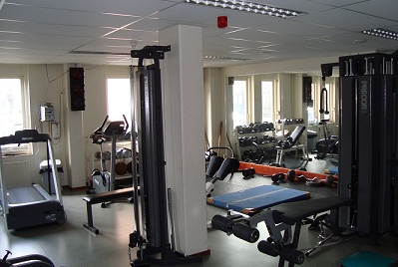
Sporten op de kazerne
Notes:
Fit worden en blijven. En we delen de schaarse ruimte in Amsterdam, die geschikt is om te bewegen.

Slide 9
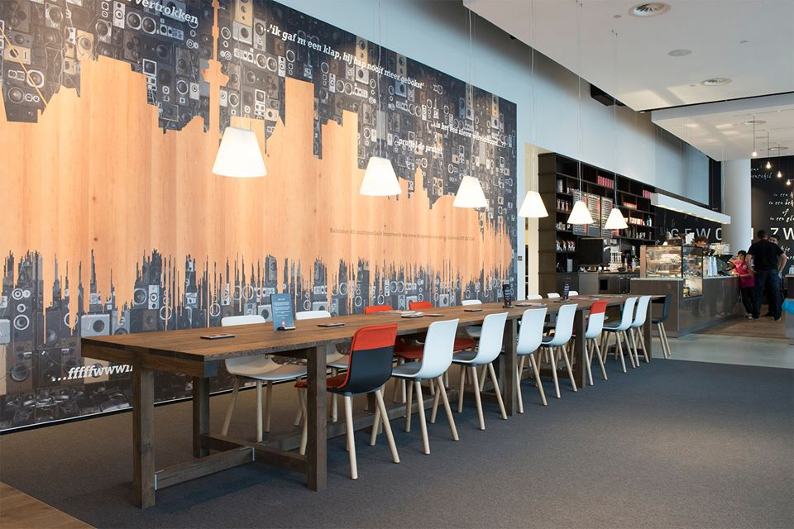
Werkplek delen en
de vergaderruimte huren
Notes:
Op de kazerne de werkplek delen, en neem je eigen koffie mee. Ook voor vergaderingen te huur.

Slide 10
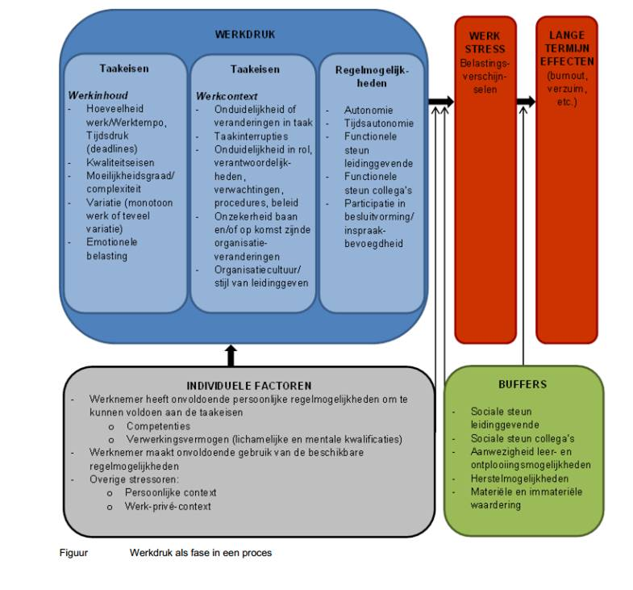
Gezondheid en werkdruk

Slide 11
Ik ben daar, waar ik nodig ben.
‘Honken en hubs’
Redder en raadgever
Notes:
minder vaste werkplekken, meer mobiliteit en flexibiliteit
Is een kantoor nog wel nodig in 2020?
Aanwezigheid van redders en raadgevers op ieder moment van de dag

Slide 12
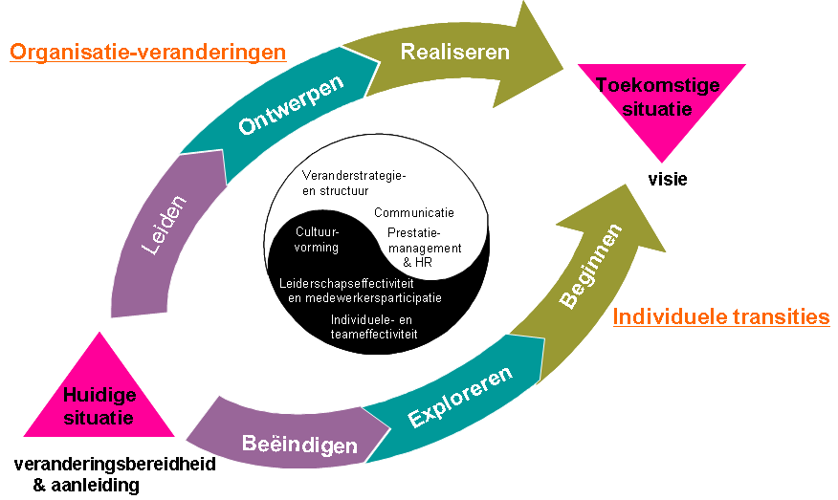
Veranderaanpak

Slide 13
Meer over Anouk en Elke
En wij zijn scanners!
Scanners* doen aan:
idee synthese. Dit is het combineren van twee of meer (werk)velden en het creëren van iets nieuws op de kruising. Innovatie vindt plaats op de kruispunten.
snel leren. Als scanners geïnteresseerd zijn in iets, gaan ze hard. En veel vaardigheden zijn overdraagbaar op andere disciplines.
aanpassen. Scanners hebben het vermogen om zich snel aan te passen aan wat nodig is in een bepaalde situatie.
*Scanners van Emilie Wapnick
Notes:
https://www.ted.com/talks/emilie_wapnick_why_some_of_us_don_t_have_one_true_calling?language=en

Slide 14
Ons voorstel
Onze rol:
verkenners en kwartiermakers
Wij leveren:
de bouwstenen voor de visie
‘Redders en raadgevers’
Brandweer Amsterdam-Amstelland in 2020

